Slide 1
STS I-4.1.B
El sentido de la multiplicación y el rol de la ejercitación
Septiembre de 2015
Taller diseñado por:
M. Stéphan Baillargeon , Mme. Annie Fontaine, Verónica Mariño.

Slide 2
OBJETIVO GENERAL DE LA STS
Profundizar en la comprensión del concepto de la multiplicación y en la importancia de la ejercitación para la construcción de los conceptos y el desarrollo de la competencia matemática.

Slide 3
Estructura de la Clase
Exploración
Conceptualización
Ejecución – Ejercitación
Valoración

Slide 4
Sentido de la multiplicación:
Proceso personal para resolver un problema

Slide 5
ROL DEL DOCENTE
Facilitador del Aprendizaje
Permitir que cada estudiante encuentre su forma personal de resolver un problema
Generar espacios donde cada estudiante pueda compartir en grupo sus procesos personales.

Slide 6
Sentido de la multiplicación:
Proceso personal
“El día de las brujas (el 31 de octubre) Sebastián golpea la puerta de siete casas distintas y en cada casa recibe cinco dulces. ¿Cuántos dulces recibe en total?”

Slide 7
Sentido de la multiplicación:
Proceso personal
“El día de las brujas (el 31 de octubre) Sebastián golpea la puerta de siete casas distintas y en cada casa recibe cinco dulces. ¿Cuántos dulces recibe en total?”
Tarea: Resuelva el problema usando diferentes estrategias y representaciones.
Etapas:
Trabajo individual
Trabajo en grupo y discusión

Slide 8
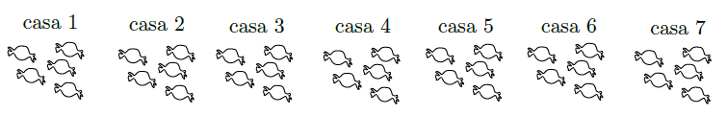
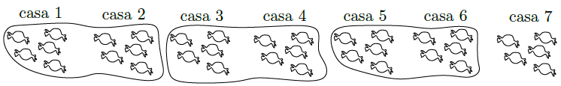
EJEMPLOS

Slide 9
Una representación concreta puede ser usando dulces de verdad. Aún usando una representación concreta Pero comenzando el proceso de abstracción, el estudiante puede utilizar fichas (cada ficha representa un dulce).
También puede utilizar fichas, pero que cada ficha corresponda a 5 dulces. Así, se usan 7 fichas y se cuenta de 5 en 5.
Una representación pictórica puede ser el dibujo de los dulces o de las casas. Otra, con un nivel más avanzado de abstracción, podría ser representar cada casa por un círculo y cada dulce por un punto.

Slide 10
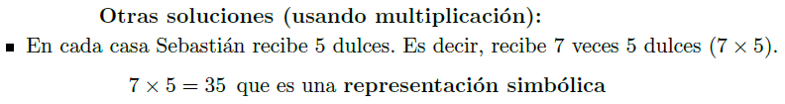
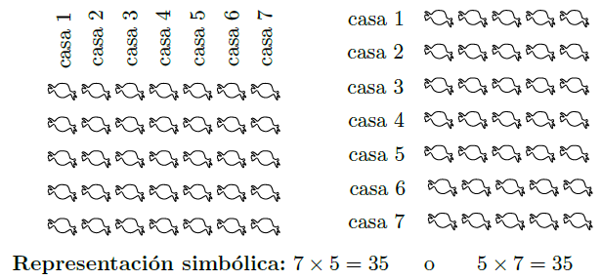

Slide 11
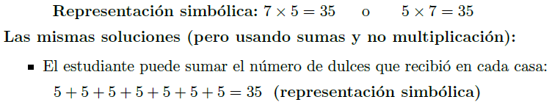

Slide 12
Sentido de la multiplicación:
Proceso personal
“El día de las brujas (el 31 de octubre) Sebastián golpea la puerta de siete casas distintas y en cada casa recibe cinco dulces. ¿Cuántos dulces recibe en total?”
Discusión

Slide 13
Sentido de la multiplicación:
Proceso personal
Existen distintas formas de abordar un problema.
Es importante dar tiempo a los estudiantes para que cada uno encuentre su propia forma de solucionarlo.
El docente debe permitir que cada estudiante tenga su proceso personal y encuentre su propia estrategia.
Si alguno lo soluciona rápidamente, el docente puede pedirle que trate de solucionarlo de otra forma.
Compartir con el grupo esta variedad de procesos enriquece muchísimo a todos los estudiantes y los ayuda a conectar conceptos, temáticas, metodologías.

Slide 14
Sentido de la multiplicación:
Distintos tipos de problemas asociados a la multiplicación

Slide 15
Sentido de la multiplicación:
Distintos tipos de problemas asociados a la multiplicación
Tarea: Cada grupo trabaja en el problema que le sea asignado usando distintas estrategias. 10 min
Una patineta tiene 4 ruedas. ¿Cuántas ruedas en total tienen 2 patinetas? ¿Cuántas ruedas en total tienen 8 patinetas? ¿Cuántas ruedas en total tienen 16 patinetas?
Susana prepara su maleta. Lleva 4 camisetas y 3 pantalones. ¿De cuántas formas distintas puede vestirse?
Margarita se demora 7 minutos caminando de su casa a la escuela. Luis se demora tres veces el tiempo que Margarita se demora. ¿Cuántos minutos se demora Luis?

Slide 16
Sentido de la multiplicación:
Distintos tipos de problemas asociados a la multiplicación
Discusión
Una patineta tiene 4 ruedas. ¿Cuántas ruedas en total tienen 2 patinetas? ¿Cuántas ruedas en total tienen 8 patinetas? ¿Cuántas ruedas en total tienen 16 patinetas?

Slide 17
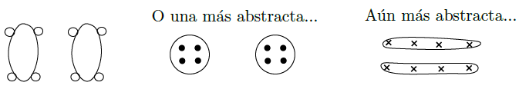
Problema …
Una representación Concreta: Puede ser con plastilina, construir dos patinetas con sus 4 ruedas cada una y contara.
Una representación pictórica:
Una representación simbólica:
El problema “¿Cuántas ruedas en total tienen 8 patinetas?” se puede solucionar sumando repetidas veces (en cuyo caso sería un problema de adición repetida): Cada patineta tiene 4 ruedas: 4+4+... ocho veces: 4+4+4+4+4+4+4 = 32.

Slide 18
Problema de Grupos Iguales
Este problema pertenece a la categoría “grupos iguales”. Dos patinetas son dos grupos iguales (dos grupos de cuatro ruedas cada uno: 2 x 4 = 8 ruedas).
Ocho patinetas son ocho grupos iguales (ocho grupos de cuatro ruedas cada uno: 8 x 4 = 32 ruedas). Dieciséis patinetas son 16 grupos iguales (16 x 4 = 64 ruedas), o también puede pensarse en 2 grupos de 8 patinetas. Como cada grupo de 8 patinetas tiene 32 ruedas, entonces se duplica:
2 x 32 = 64 ruedas.

Slide 19
Sentido de la multiplicación:
Distintos tipos de problemas asociados a la multiplicación
Discusión
Susana prepara su maleta. Lleva 4 camisetas y 3 pantalones. ¿De cuántas formas distintas puede vestirse?

Slide 20
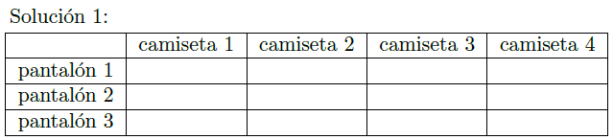
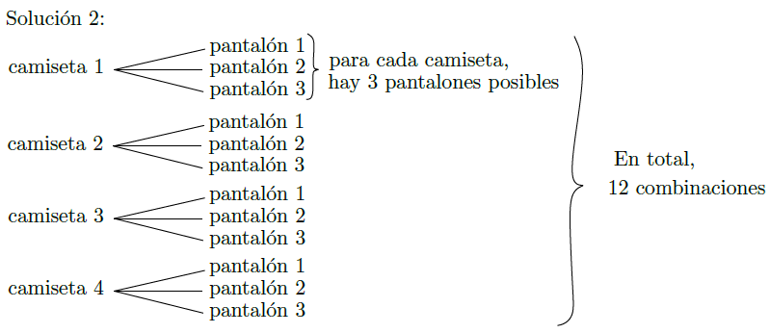
Problema…
Posibles soluciones

Slide 21

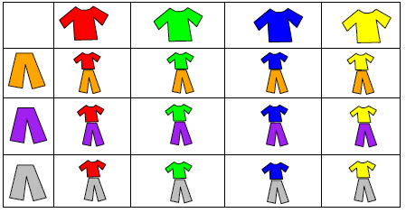
Representaciones
Concreto: Para estudiantes de grado 1, puede ser interesante realizar el ejercicio con una muñeca y distintas mudas. En grados posteriores, los estudiantes pueden dibujar 4 camisetas y 3 pantalones usando distintos colores, y luego recortar las 7 figuras.
Pictórico: Tanto las tablas como los árboles son representaciones pictóricas. También pueden utilizar imágenes en vez de palabras (lo que le ayuda al estudiante a comprender a qué corresponde cada casilla de la tabla)
Simbólico:
PROBLEMA DE COMBINACIÓN

Slide 22
Sentido de la multiplicación:
Distintos tipos de problemas asociados a la multiplicación
Discusión
Margarita se demora 7 minutos caminando de su casa a la escuela. Luis se demora tres veces el tiempo que Margarita se demora. ¿Cuántos minutos se demora Luis?

Slide 23
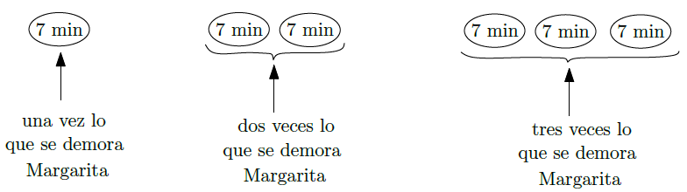
PROBLEMA…
Representación y solución: 3 ⇥ 7 = 21

Slide 24
Sentido de la multiplicación:
Posición de la Incógnita

Slide 25
Sentido de la multiplicación:
Posición de la incógnita
Tarea: Lea los problemas e identifique sus diferencias y similitudes (4 min)
Marcos tiene 4 bolsas de manzanas. Hay 6 manzanas en cada bolsa. ¿Cuántas manzanas tiene en total?
Marcos tiene 24 manzanas. Quiere compartirlas con sus 4 amigos dándole a cada uno el mismo número de manzanas. ¿Cuántas manzanas recibirá cada amigo?
Marcos tiene 24 manzanas. Las mete en bolsas. A cada bolsa le caben 6 manzanas. ¿Cuántas bolsas utilizó Marcos?

Slide 26
Sentido de la multiplicación:
Posición de la incógnita
Discusión:

Slide 27
Sentido de la multiplicación:
Posición de la incógnita
Tarea: Plantee tres preguntas distintas asociadas a la operación y el contexto dados (variando la posición de la incógnita) (6 min)
Operación: 8x6=48
Contexto: Un tren con varios vagones va lleno de pasajeros y en cada vagón cabe el mismo número de pasajeros.

Slide 28
Sentido de la multiplicación:
Posición de la incógnita
Discusión de propuestas (6 min)
Operación: 8x6=48
Contexto: Un tren con varios vagones va lleno de pasajeros y en cada vagón cabe el mismo número de pasajeros.

Slide 29

EL PODER DE LA EJERCITACIÓN
RESULTADO DESCONOCIDO: se puede esquematizar la situación así:
+ 3
Tienes cinco camisas y te dan tres más.
¿Cuántas camisas tienes al final?
5
CAMBIO DESCONOCIDO
Tienes cinco cuadernos y te dan varios más. Al final tienes nueve cuadernos. ¿Cuántos te dieron?
5
9

Slide 30
COMIENZO DESCONOCIDO
Tienes varios cromos y te dan dos más. Al final tienes nueve cromos. ¿Cuántos tenías al principio?
+2
9
COMBINACIÓN – RESULTADO DESCONOCIDO
Juan ha comprado cinco libros y Pedro dos. ¿Cuántos libros han comprado los dos en total?
5
2

Slide 31
COMBINACIÓN – CANTIDAD INICIAL DESCONOCIDA
Juan ha comprado 2 libros y Pedro varios. Los dos juntos han comprado en total cinco libros. ¿Cuántos ha comprado Pedro?
5
2
COMBINACIÓN – DIFERENCIA DESCONOCIDA
Rosa tiene 2 caramelos y Pablo 1. ¿Cuántos más tiene Rosa que Pablo?
2
1

Slide 32
COMBINACIÓN – GRANDE DESCONOCIDO
Pablo tiene dos caramelos y Rosa tiene siete más que Pablo. ¿Cuántos caramelos tiene Rosa?
2
7
COMBINACIÓN – PEQUEÑO DESCONOCIDO
Pablo tiene varios caramelos y Rosa seis. Cinco màs que Pablo. ¿Cuántos caramelos tiene Pablo?
6
1

Slide 33
ENCUENTRE EL ERROR
+1
+6
+2
6
11
16
18

Slide 34
Sentido de la multiplicación:
Problemas inventados
Tarea: Plantee tres preguntas distintas asociadas al siguiente contexto: una de grupos iguales, una de combinación y una de comparación (8 min)
Contexto: En la vereda de Tucurá viven 24 personas y en la vereda de Albora (en el mismo departamento) viven 96 personas.

Slide 35
Posibles preguntas:
De grupos iguales: En Albora hubo una avalancha. Los habitantes de Tucur´a quieren regalarle un galón de agua a cada habitante de Albora. ¿Cuántos galones de agua le corresponde comprar a cada habitante de Tucurá?
Esta pregunta corresponde a 24 x ____ = 96.
De combinatoria: Se va a elegir a una persona de Tucurá y una persona de Albora para ir a la capital y representar al departamento. ¿Cuántas posibles parejas se pueden formar?
Esta pregunta corresponde a 24 X 96 = ____
De comparación: ¿Cuántos veces más personas viven en Albora (comparado con Tucurá)?
Esta pregunta corresponde a 24 X ___ = 96.

Slide 36
Sentido de la multiplicación:
Problemas inventados
Discusión (10 min)
Contexto: En la vereda de Tucurá viven 24 personas y en la vereda de Albora (en el mismo departamento) viven 96 personas.

Slide 37
Ejercitación
1. Ejercicios puramente numéricos
2. Ejercicios en contexto
3. Ejercicios abiertos
4. Ejercicios solucionados con algún error para que el estudiante encuentre el error.

Slide 38
Rol de la ejercitación en el aprendizaje de las matemáticas
La ejercitación, la práctica y la repetición, permiten que el estudiante desarrolle rapidez, precisión, y por lo tanto, confianza en sí mismo.
A través de la ejercitación, los conceptos tienen la oportunidad de decantarse y el estudiante va adquiriendo la fluidez necesaria para avanzar a niveles superiores.

Slide 39
Conclusión

